Slide 1
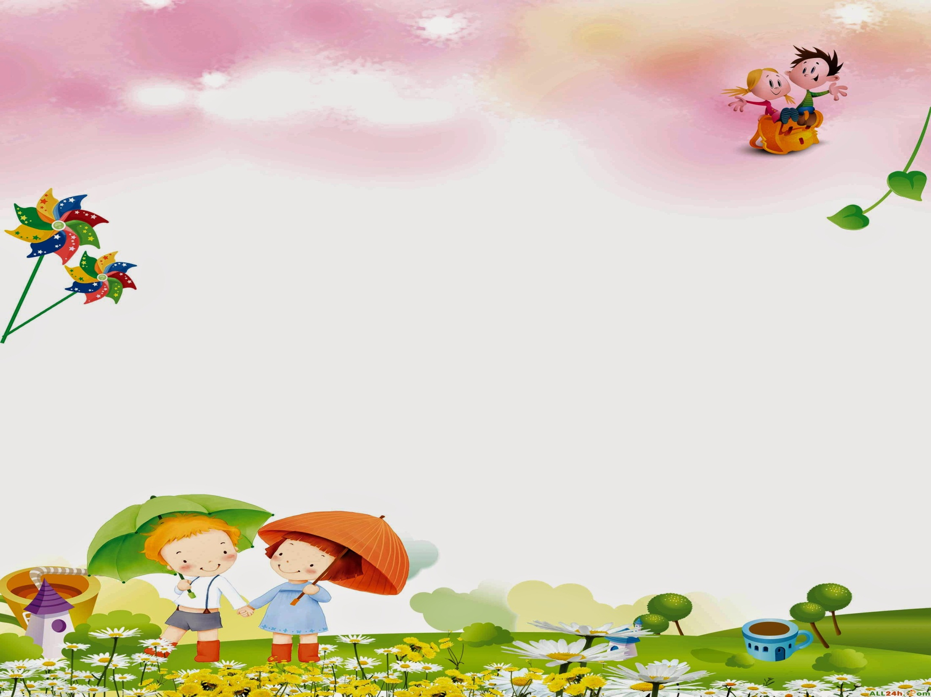
PHÒNG GIÁO DỤC VÀ ĐÀO TẠO QUẬN LONG BIÊN
TRƯỜNG MẦM NON GIANG BIÊN
LĨNH VỰC PHÁT TRIỂN THỂ CHẤT
ĐỀ TÀI: Bước lên xuống bậc cao 15cm
Trò chơi: Mèo và chim sẻ
Đối tượng: Nhà trẻ (24 - 36 tháng)
Giáo viên: Lê Thị Liên
Bùi Thị Thu Hằng

Slide 2


Ổn định tổ chức:

Slide 3
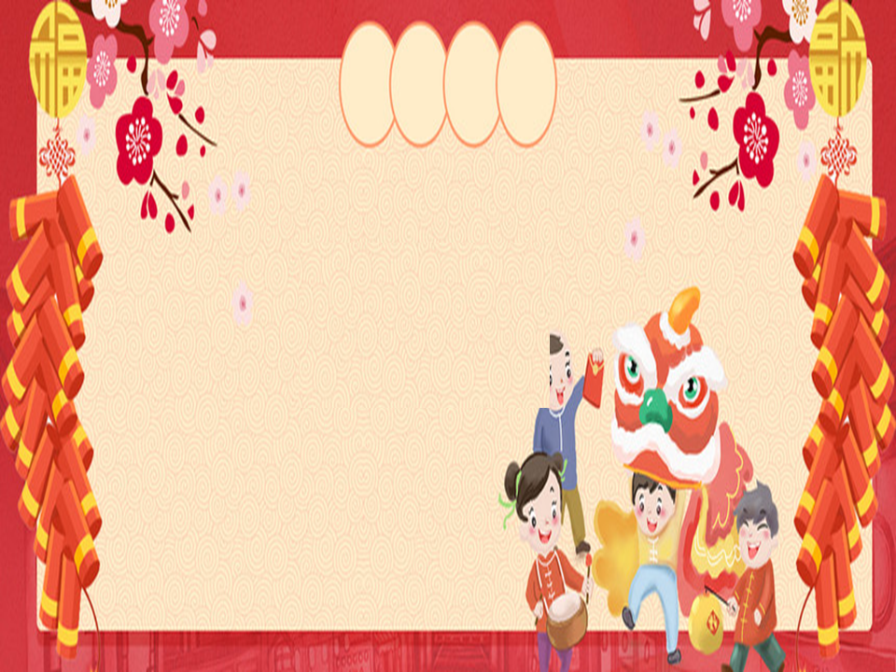
Khởi động

Slide 4

HĐ1: Bài tập phát triển chung

Slide 5
Vận động cơ bản:
“Bật xa bằng hai chân”

Slide 6

“ Thi xem đội nào nhanh ”

Slide 7
“ Thi xem đội nào nhanh ”

Slide 8

Trò chơi
Bắt bướm

Slide 10

Hồi tĩnh

